Slide 1
Cross-Validation w praktyce
Analiza wrażliwości k in k-fold cross-validation
Załaduj plik csv: Vlagun_Phys_Years3.csv
Wpisz kod z obrazów jpg na kolejnych stronach
Uzyskiwanie danych wyjściowych :
1. Ocena idealnych warunków testowych
2. Oceń każdy k value, folds = from 2 to 31
3. Pokaż wykres średnich wartości k z min/max error bars
Wybierz wartości k o najwyższej accuracy score i wypisz je w markdown na końcu kodu.
Wyślij pełny kod z outputs do zadań w Teams.

Slide 2
Funkcja sklearn make_classification()
Funkcja make_classification() dokonuje klasyfikacji danych zgodnie z parametrami zbioru danych.
Oto podstawowe parametry wejściowe funkcji make_classification():
n_samples: Ile obserwacji chcesz wygenerować? n_features: Liczba zmiennych numerycznych.
n_informative: Liczba zmiennych, które są "przydatne". Tylko te zmienne przenoszą sygnał, którego model użyje do sklasyfikowania zestawu danych. n_classes: Liczba unikatowych klas dla etykiety docelowej.
Funkcja zwróci krotkę zawierającą dwie tablice NumPy - cechy (X) i odpowiednie etykiety (y).

Slide 3
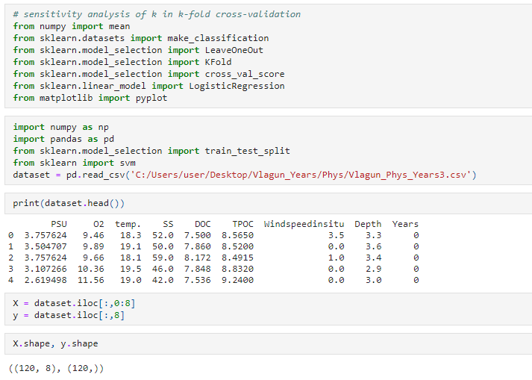

Pobierz plik z katalogu z plikami bazy danych. Korzystaj z katalogu lokalnego swojego komputera
lepiej
[:, :-1]
[:, -1]

Slide 4
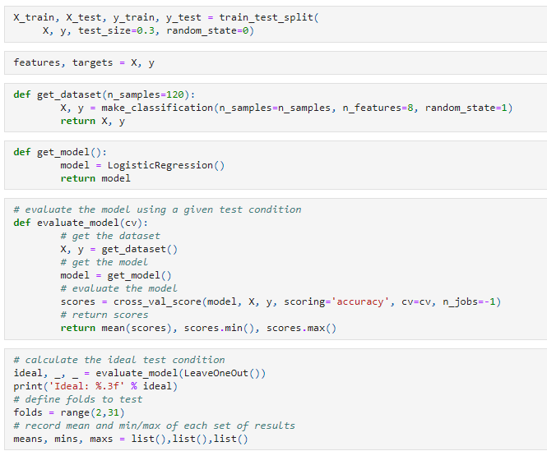

Funkcja make_classification
dodaj
output

Slide 5
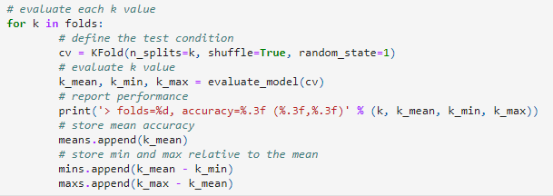
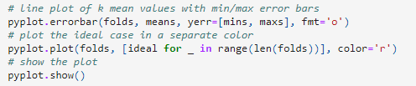
output
output

